Slide 1
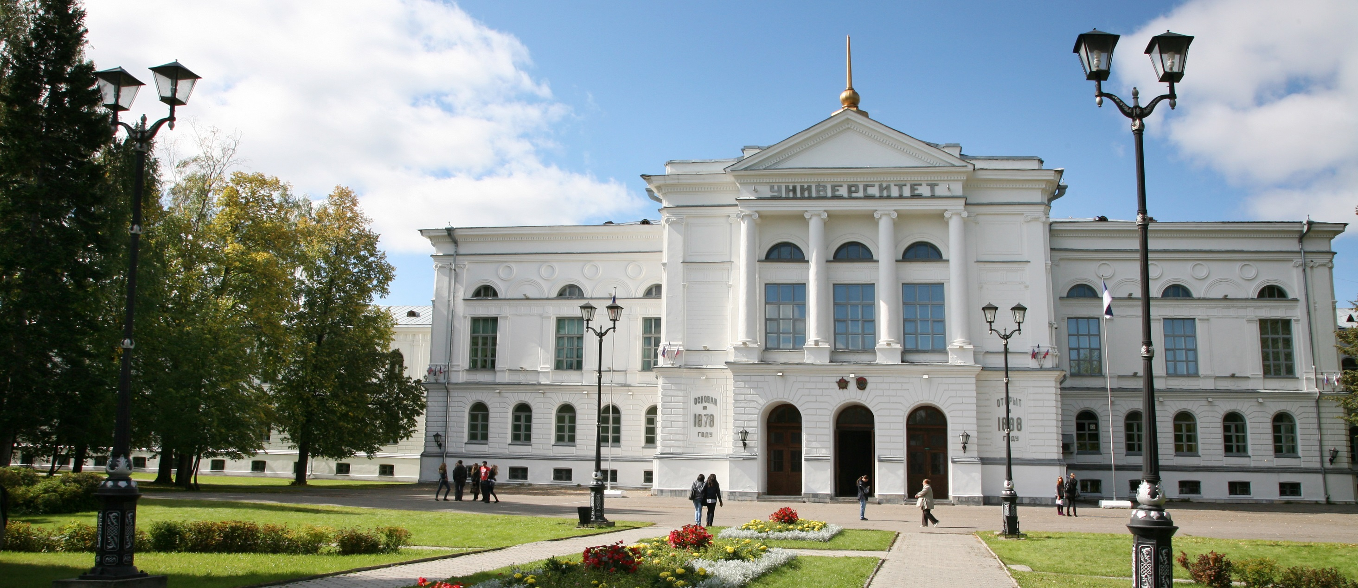
Разработка и апробация образовательной программы по направлению Liberal Arts
Осаченко Ю.С., Грибовский М.В., Бахтиярова Е.З., Кривошапкина Н.Ю.

Slide 2
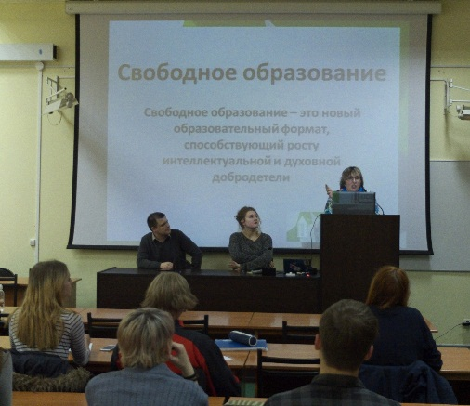
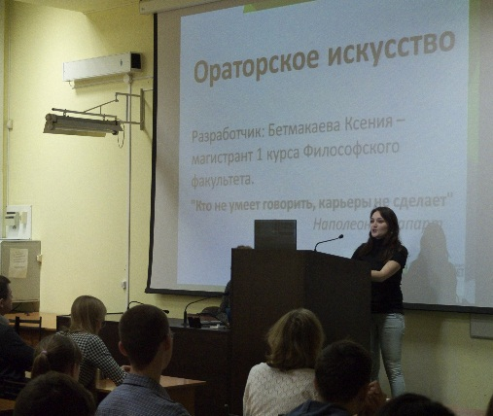
Идея проекта
Необходимость развития у абитуриентов и студентов мета-компетенций и Soft skills, формирование методологической культуры и мультидисциплинарности
Построение системы поэтапного наращивания компетенций:
пред-бакалавриат: критическое мышление, Soft skills;
бакалавриат : критическое мышление, методологическая культура;
магистратура: критическое мышление, методологическая культура, мультдисциплинарность.
Реализация программы повышения конкурентоспособности Томского государственного университета, II этап, 2015-2016 гг

Slide 3
Результаты
Разработана образовательная концепция «Liberal arts: предбакалавриат, бакалавриат»
Разработан и апробирован образовательный модуль “Критическое мышление и практика аргументации»
Создан пилотный проект мини-курсов «Свободное образование» (по модели Liberal arts)
Февраль – май 2016 : реализация пилотного проекта «Свободное образование» (с привлечением технологий дистанционного обучения Интернет-лицея ТГУ).
Участники - 105 человек (56 студентов и 47 учащихся старших классов)
Реализация программы повышения конкурентоспособности Томского государственного университета, II этап, 2015-2016 гг

Slide 4
Перспективы
Реализация образовательной программы пред-бакалавриата по модели Liberal Arts
Открытие бакалавриата по модели Liberal Arts
Создание площадки (на базе кампусных курсов ТГУ) для развития и углубления метакомпетенций Liberal Arts
Подготовка модераторов форсайт-сесссий на основании образовательного модуля Liberal Arts
Использование технологий образовательного форсайта для создания междисциплинарного коммуникативного пространства
Реализация программы повышения конкурентоспособности Томского государственного университета, II этап, 2015-2016 гг

Slide 5
Спасибо за внимание!
Национальный исследовательский
Томский государственный университет
634050, г. Томск, пр. Ленина, 36
+7 (3822) 52-98-52, +7 (3822) 52-95-85 (факс)
rector@tsu.ru
www.tsu.ru

